Slide 1
第一章 程序设计入门

Slide 2
1.1 算数表达式
计算 $1+\frac{2\sqrt{3}}{5-0.1}$
输出保留8位小数的实数
%0.2f 保留2位小数的float型
%d int型
%lf double型
%s 字符串
include <stdio.h>
#
include <math.h>
#
int main() {
printf(“%.8f\n”, 1 + 2 * sqrt(3) / (5 - 0.1));
return 0;
}
换行符
整数先“变”为浮点数，然后浮点数-浮点数=浮点数
直接结束
System(“pause”) 按任意键退出
竞赛中不要让程序“按任意键退出”

Slide 3
1.2 变量及其输入
计算圆柱体表面积 s = πr²+2πrh
样例输入：
3.5 9
样例输出：
Area = 274.889
include <stdio.h>
#
读取double型变量到r和h
include <math.h>
#
int main() {
const double pi = acos(-1.0);
double r, h, s1, s2, s;
scanf(“%lf%lf”, &r, &h);
s1 = pi * r * r;
s2 = 2 * pi * r * h;
s = s1 * 2.0 + s2;
printf(“Area = %.3f\n”, s);
return 0;
}

Slide 4
1.3 顺序结构程序设计
三位数反转
样例输入：
127
样例输出：
721
读取int型变量到r和h
include <stdio.h>
#
int main() {
int m, n;
double r, h, s1, s2, s;
scanf(“%d”, &n);
printf(“%d%d%d\n”, n % 10, n / 10 % 10, n / 100);
return 0;
}
n对10取余
n除以10后取余

Slide 5
1.4 分支结构程序设计
include <stdio.h>
三整数排序
样例输入：
20 7 33
样例输出：
7 20 33
include <stdio.h>
#
#
int main() {
int a, b, c;
scanf(“%d%d%d”, &a, &b, &c);
if(a < b && b < c) printf(“%d %d %d\n”, a, b, c);
if(a < c && c < b) printf(“%d %d %d\n”, a, c, b);
if(b < a && a < c) printf(“%d %d %d\n”, b, a, c);
if(b < c && c < a) printf(“%d %d %d\n”, b, c, a);
if(c < b && b < a) printf(“%d %d %d\n”, c, b, a);
int main() {
int a, b, c;
scanf(“%d%d%d”, &a, &b, &c);
if(a <= b && b <= c) printf(“%d %d %d\n”, a, b, c);
if(a <= c && c <= b) printf(“%d %d %d\n”, a, c, b);
if(b <= a && a <= c) printf(“%d %d %d\n”, b, a, c);
if(b <= c && c <= a) printf(“%d %d %d\n”, b, c, a);
if(c <= b && b <= a) printf(“%d %d %d\n”, c, b, a);
return 0;
}
return 0;
}
Is this solution correct?
No!
What if the input is 1 1 1？

Slide 6
1.5 注解与习题
实验A1： 表达式11111*11111的值是多少？5个1改成6个1呢？9个1呢？
实验A2：把实验A1中的所有数换成浮点数，结果如何？
实验A3：表达式sqrt(-10)的值是多少？尝试用各种方式输出
实验A4：表达式1.0/0.0、0.0/0.0的值是多少？
实验A5：表达式1/0的值是多少？

Slide 7
第二章 循环结构程序设计

Slide 8
2.1 for 循环
输出所有形如aabb的4位完全平方数（即前两位数字相等，后两位数字也相等）。
没有判断语句，x调整后直接进入循环
for(;;)死循环，若不采取措施（如break），将永远不结束
include <stdio.h>
#
int main()
{
for(int x = 1; ; x++)
{
int n = x * x;
if(n < 1000) continue;
if(n > 9999) break;
int hi = n / 100;
int lo = n % 100;
if(hi/10 == hi%10 && lo/10 == lo%10) printf(“%d\n”, n);
}
continue 跳回for循环的开始，执行调整语句并判断循环条件（即直接进入下一次循环）
break 直接跳出循环
return 0;
}

Slide 9
2.2 while循环和do-while循环
对于任意大于1的自然数，若n为奇数，则将n变为3n+1，否则变为n的一半。经过若干次这样的变换，一定会使n变为1。例如，3->10->5->16->8->4->2->1
输入n，输出变换的次数。n <= 10⁹。
样例输入：
3
样例输出：
7
include <stdio.h>
include <stdio.h>
#
#
int main()
{
int n2, count = 0;
scanf(“%d\”, &n2);
long long n = n2;
while(n > 1)
{
if(n % 2 == 1) n = n * 3 + 1;
else n /= 2;
count++;
}
int main()
{
int n, count = 0;
scanf(“%d\”, &n);
while(n > 1)
{
if(n % 2 == 1) n = n * 3 + 1;
else n /= 2;
count++;
}
n /= 2 n = n / 2
n *= 2 n = n * 2
printf(“%d\n”, count);
return 0;
}
printf(“%d\n”, count);
return 0;
}
有bug！当输入987654321时答案为1，显然这是一个合法输入，<=10⁹
n = n*3+1 时乘法溢出，int [-2³¹, 2³¹-1]
使用数据类型long long来解决

Slide 10
2.3 循环的代价
阶乘之和。计算S = 1! + 2! + 3! + …… +n!的末6位（不含前导0）。n<=10⁶。n!表示前n个正整数之积。
样例输入：
10
样例输出：
37913
程序运行时间大致和n的平方成正比，n = 10⁶时大致需要近5个小时才能完成。
从40开始，答案始终不变。因为25!末尾有6个0，所以从第5项开始，后面的所有项都不会影响和的末6位数字。n>25时可直接输出结果。

Slide 11
2.4 算法竞赛中的输入输出框架
数据统计。输入一些整数，求出它们的最小值、最大值和平均值（保留3位小数）。输入保证这些数都是不超过1000的整数。
输入包含多组数据，每组数据第一行是整数个数n，第二行是n个整数。N=0为输入结束标记，程序应当忽略这组数据。相邻两组数据之间应输出一个空行
include <stdio.h>
#
define INF 1000000000
样例输入：
8
2 8 3 5 1 7 3 6
4
-4 6 10 0
0
样例输出：
Case 1：1 8 4.375
Case 2： -4 10 3.000
#
int main()
{
int x, n = 0, min = INF, max = -INF, s = 0, kase = 0;
while(scanf(“%d”, &n) == 1 && n)
{
int s = 0;
for(int i = 0; i < n; i++){
scanf(“%d”, &x);
s += x;
if(x < min) min = x;
if(x > max) max = x;
}
if(kase) printf(“\n”);
printf(“Case %d: %d %d %.3f\n”, ++kase, min, max, (double)s/n);
}
返回成功输入的变量个数
n != 0 时继续以下操作
return 0;
}
Is this solution correct?
No!
min和max没有“重置”，仍然是上个数据结束后的值！

Slide 12
2.5 作业

Slide 13
第三章 数组和字符串

Slide 14
3.1 数组
开灯问题。有n盏灯，编号为1~n。第1个人把所有灯打开，第2个人按下所有编号为2的倍数的开关（这些灯将被关掉），第3个人按下所有编号为3的倍数的开关（其中关掉的灯将被打开，开着的灯将被关闭），以此类推。一共有k个人，问最后又哪些灯开合？输入n和k，输出开着的灯的编号。k<=n<=1000。
include <stdio.h>
标志变量，表示当前要输出的变量是否为第一个， 第一个前不应有空格
#
include <string.h>
#
#define maxn 1010
int a[maxn]
int main()
{
int n, k, first = 1;
memset(a, 0, sizeof(a));
scanf(“%d%d”, &n, &k);
for(int i = 1; i < = k; i++)
for(int j = 1; j < = n; j++)
if(j % i == 0) a[j] = !a[j];
for(int i = 1; i < = n; i++)
if(a[i]){
if(first) first = 0;
else printf(“ ”);
printf(“%d”, i);
}
清零数组a
printf(“\n”);
return 0;
}

Slide 15
3.2 字符数组
竖式问题。找出所有形如abc*de（三位数乘以两位数）的算是，使得在完整的竖式中，所有的数字都属于一个特定的数字集合。输入数字集合（相邻数字之间没有空格），输出所有竖式。每个竖式前应有编号，之后应有一个空行。最后输出解的总数。具体格式见阳历输出（为了便于观察，竖式中的空格改用小数点显示，但缩写程序中应该输出空格，而非小数点。
include <stdio.h>
#
样例输入：
2357
样例输出：
<1>
..775
X..33
-----
.2325
2325.
-----
25575
The number of solutions = 1
include <string.h>
#
int main()
{
int count = 0;
char s[20], buf[99];
scanf(“%s”, s);
for(int abc = 111; abc < = 999; abc++)
for(int de = 11; de < = 99; de++)
{
int x = abc * (de % 10), y = abc * (de / 10), z = abc * de;
sprintf(buf, “%d%d%d%d%d”, abc, de, x, y, z);
int ok = 1;
for(int i = 0; i < strlen(buf); i++)
if(strchr(s, buf[i]) == NULL) ok = 0;
if(ok)
{
printf(“<%d>\n”, ++count);
printf(“%5d\nX%4d\n-----\n%5d\n%4d\n-----\n%5d\n\n”, abc, de, x, y, z);
}
}
sprintf 输出到字符串
strchr 在一个字符串中查找单个字符
printf(“The number of solutions = %d\n”, count);
return 0;
}

Slide 16
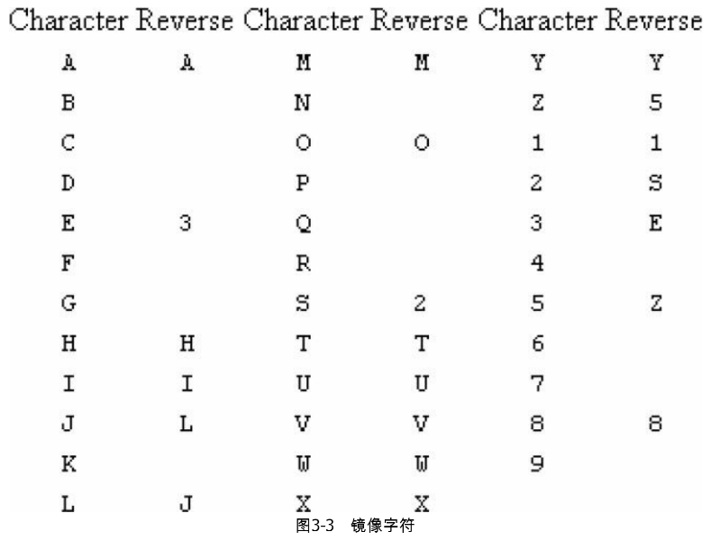
3.3 竞赛题目选讲
回文词。输入一个字符串，判断它是否为回文串以及镜像串。输入字符串保证不含数字0。
所谓回文串，就是反转以后和原串相同，如abba和madam。
所谓镜像串，就是左右镜像之后和原串相同，如2S和3AIAE。注意，并不是每个字符在镜像之后都能得到一个合法字符。在本体中，每个字符的镜像如图所示

Slide 17
3.3 竞赛题目选讲
镜像字符
include <ctype.h>
#
include <stdio.h>
#
include <string.h>
#
样例输入：
NOTAPALINDROME
ISAPALINILAPASI
2A3MEAS
ATOYOTA
样例输出：
NOTAPALINDROME – is not a palindrome.
ISAPALINILAPASI – is a regular palindarome.
2A3MEAS– is a mirrored string.
ATOYOTA – is a mirrored palindrome.
const char* rev = “A 3 HIL JM O 2TUVWXY51SE Z 8 ”
const char* msg[] = {“not a palindrome”, “a regular palindrome”, “a mirrored string”, “a mirrored palindrome”};
char r(char ch){
if(isalpha(ch)) return rev[ch – ‘A’];
return rev[ch – ‘0’ + 25];
}
int main()
{
char s[30];
scanf(“%s”, s);
while(scanf(“%s”, s) == 1){
int len = strlen(s);
int p = 1, m = 1;
for(int i = 0; i < (len + 1) / 2; i++)
{
if(s[i] != s[len-1-i]) p = 0; //不是回文串
if(r(s[i]) != s[len-1-i]) m = 0; //不是镜像串
}
printf(“%s – is %s.\n\n”, s, msg[m * 2 + p]);
}
自定义函数，返回ch的镜像字符
判断是否为字母
return 0;
}

Slide 18
3.5 作业

